Slide 1
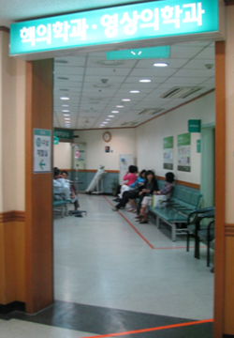
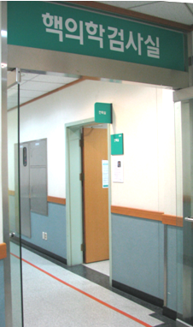
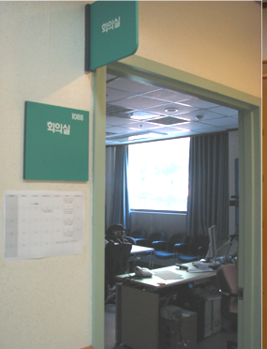
Neuroimage Processing Class 찾아 오시는 길:
서울대학교 병원 본원 1층 로비-> 핵의학과->
핵의학 검사실을 지나-> 복도 끝 1088호 회의실로 오시면 됩니다.

